Slide 1
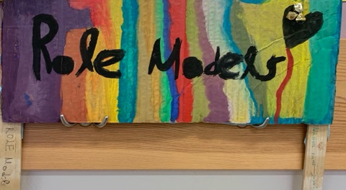

Slide 2
ROLE MODELS-ΘΕΤΙΚΑ ΠΡΟΤΥΠΑ
Ορισμός....Αναστοχασμός...Σκέψεις...
Κατανόηση...αναζήτηση....Εύρεση..
Άμεση αρχικά πηγή το κοντινό οικογενειακό περιβάλλον...οι καθημερινοί αθόρυβοι αφανείς ήρωες ..που δίνουν αδιάκοπα & αδιαμαρτύρητα τον αγώνα τους...ασταμάτητα..!!!

Slide 3
Γονείς,θείοι,θείες,συγγενείς που τα παιδιά γνωρίζουν καθημερινά τον προσωπικό τους αγώνα,αγαπάνε και λειτουργούν ως πρότυπα ζωής και ανθεκτικότητας..σωματικής & κυρίως ψυχικής..!!
Διεύρυνση του όρου στο ευρύτερο κοινωνικό σύνολο..αθλητές,διάσημοι στον χώρο της τέχνης,του πολιτισμού και της εκπαίδευσης..άνθρωποι με αξίες,ιδανικά,αγάπη,πίστη και όραμα..που με την στάση ζωής τους μας αφυπνίζουν και μας στηρίζουν στις δύσκολες καταστάσεις που διανύουμε για να σταθούμε ΨΗΛΑ!!!!
Οι καθημερινές αντιξοότητες πολλαπλές,πολυποίκιλες & ίσως κάποιες φορές συνεχόμενες...
Πολύμορφες..από μια προσωπική-επαγγελματική αποτυχία,μία οικονομική δυσπραγία,μια αλλαγή κοινωνικού περιβάλλοντος,έναν κοινωνικό αποκλεισμό,ένα σοβαρό πρόβλημα υγείας,μια απώλεια..αντικειμένου,κτήσης..ως και αγαπημένου προσώπου...
ΧΡΕΟΣ ΜΑΣ...πάνω απ΄όλα και πρώτα απ΄όλα να ενδυναμώσουμε την σχέση μας με τους μαθητές μας και να αποτελέσουμε τα στηρίγματα της γέφυρας για την μαθητική και μετέπειτα ενήλικη ζωή τους!!!!

Slide 4
Οι καθημερινές αντιξοότητες πολλαπλές,πολυποίκιλες & ίσως κάποιες φορές συνεχόμενες...
Πολύμορφες..από μια προσωπική-επαγγελματική αποτυχία,μία οικονομική δυσπραγία,μια αλλαγή κοινωνικού περιβάλλοντος,έναν κοινωνικό αποκλεισμό,ένα σοβαρό πρόβλημα υγείας,μια απώλεια..αντικειμένου,κτήσης..ως και αγαπημένου προσώπου...
ΧΡΕΟΣ ΜΑΣ...πάνω απ΄όλα και πρώτα απ΄όλα να ενδυναμώσουμε την σχέση μας με τους μαθητές μας και να αποτελέσουμε τα στηρίγματα της γέφυρας για την μαθητική και μετέπειτα ενήλικη ζωή τους!!!

Slide 5
Παρουσίαση των δέκα πιο ασυνήθιστων σχολείων παγκοσμίως υπό συνθήκες ιδιαίτερων δυσκολιών,πολλά από αυτά χωρίς καμία υποδομή παρά μόνο με τον εθελοντισμό και την αρωγή του ανθρώπινου παράγοντα...σε περιοχές της Ινδίας,της Κίνας..στην ύπαιθρο,κάτω από γέφυρες,σε σταθμούς τρένων,σε πλωτά σπίτια,σε σπήλαια δύσβατα,ακόμα και στις μέρες μας..
Η βασική εκπαίδευση,επομένως,γίνεται αντιληπτό πως δεν είναι παντού δεδομένη,αν και αναφαίρετο παιδικό δικαίωμα,αλλά στόχος ζωής για ένα καλύτερο μέλλον..άρα χρήζει σεβασμού & αξιοποίησης..!!!

Slide 6
Προβολή της ιστορίας του Γιάννη Αντετονκούμπο,του τραγουδιού ‘Never Give Up’ & της ταινίας ‘Το κίτρινο ποδήλατο’...συζήτηση,απορίες,σκέψεις..!!
Τα παιδιά γίνονται καλλιτέχνες,ζωγράφοι,συντάκτες,
δημοσιογράφοι!!!Δημιουργούν posters & projects!!
Διατυπώνουν ερωτήσεις ομαδικά –συνεργατικά της συνέντευξης του δικού μας Role Model της κας Μαρία Φωταρά.
Η κα Μαρία Φωταρά ανταποκρίθηκε άμεσα και με μεγάλη θετική διάθεση στο κάλεσμά μας θέλοντας να μοιραστεί με απλότητα και ειλικρίνεια την δική της ιστορία ζωής.

Slide 9
Εγκαταλείπει το σχολείο από το Δημοτικό σε μία τουριστική περιοχή της Ρόδου,όπου η εκπαίδευση λόγω εύκολου και άμεσου οικονομικού κέρδους δεν έχει την θέση που της αξίζει..!!!
Η κα Φωταρά επανέρχεται όντας παντρεμένη με δύο παιδιά και ενώ δραστηριοποιείται επαγγελματικά στον χώρο του τουρισμού για να συνεχίσει την φοίτηση που σταμάτησε πρώιμα...έχοντας πλέον αντιληφθεί ως ενήλικη την αξία της στον επαγγελματικό της βίο για καλύτερες προοπτικές οικονομικές και εξέλιξης..καθώς και στον προσωπικό της..στην μελέτη των παιδιών της,στην μεταφορά των δικών της προτύπων ζωής,στην ολοκλήρωση και εξέλιξή της..
Οι απορίες των παιδιών πολλές,αλλεπάλληλες,η έκπληξή τους σε αρκετά σημεία μεγάλη,το ενδιαφέρον τους αμείωτο..!!!!!

Slide 10
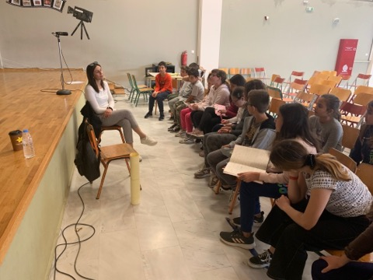

Slide 11
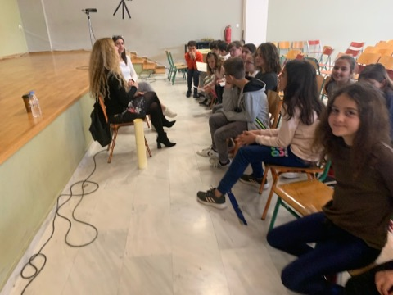

Slide 12
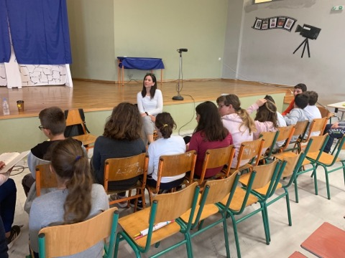

Slide 14
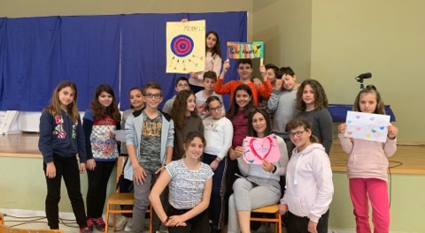

Slide 15
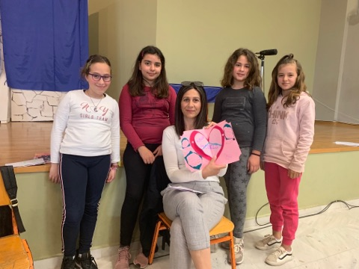

Slide 16
Ένα όμορφο ταξίδι αναστοχασμού...ευελπιστώντας θετικό ορόσημο ως ένα βασικό λιθαράκι στη σκέψη των μαθητών μου..η εκπαιδευτική διαδρομή του πρόγραμματος Role Models!!!!
Ευχαριστούμε ιδιαίτερα την κα Μαρία Φωταρά και τους διοργανωτές του προγράμματος!!
ROLE MODELS…ΘΕΤΙΚΟΙ ΣΤΟΧΟΙ ΣΤΗ ΖΩΗ ΜΑΣ..!!!!

Slide 18
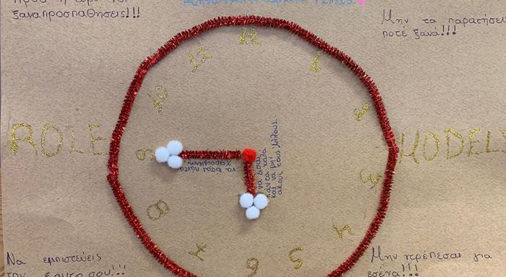

Slide 19
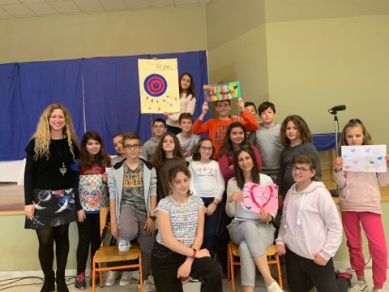
Σ

Slide 20
Σ

